Slide 1
Hướng dẫn cài đặt phần mềm phân tích đầu tư định lượng chứng khoán Quantum
HQ Investment & Consulting Corporation
http://www.q-invest.net

Slide 2
Các tính năng nổi bật của hệ thống đầu tư định lượng chứng khoán Quantum
Xác định tự động thời điểm mua bán theo mô hình định lượng
Tìm kiếm các cổ phiếu hấp dẫn để mua và bán
Cảnh báo tự động khi có các tín hiệu mua/bán.
Kiểm tra tính hiệu quả các mô hình đầu tư trước khi ra quyết định
Chọn lựa các mô hình định lượng phù hợp để đầu tư cổ phiếu

Slide 3
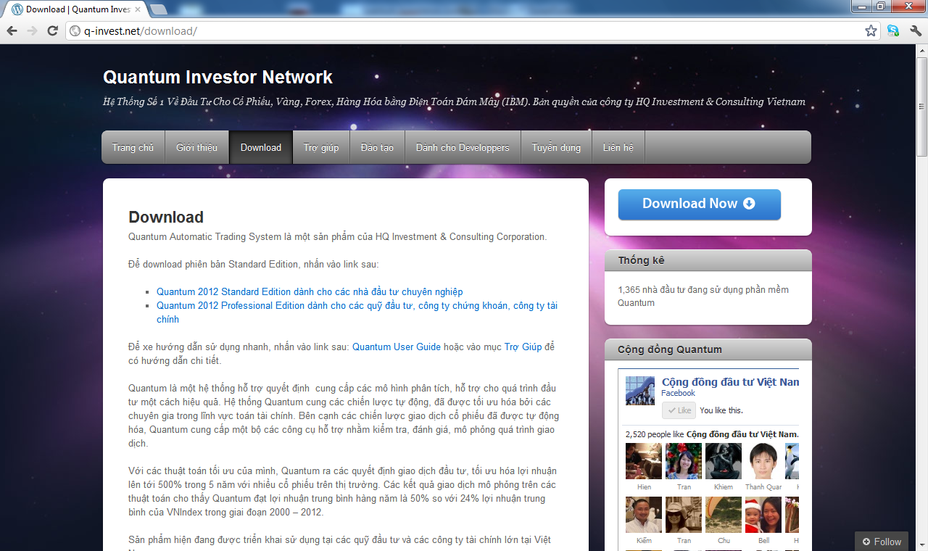
Trang download: www.q-invest.net

Slide 4
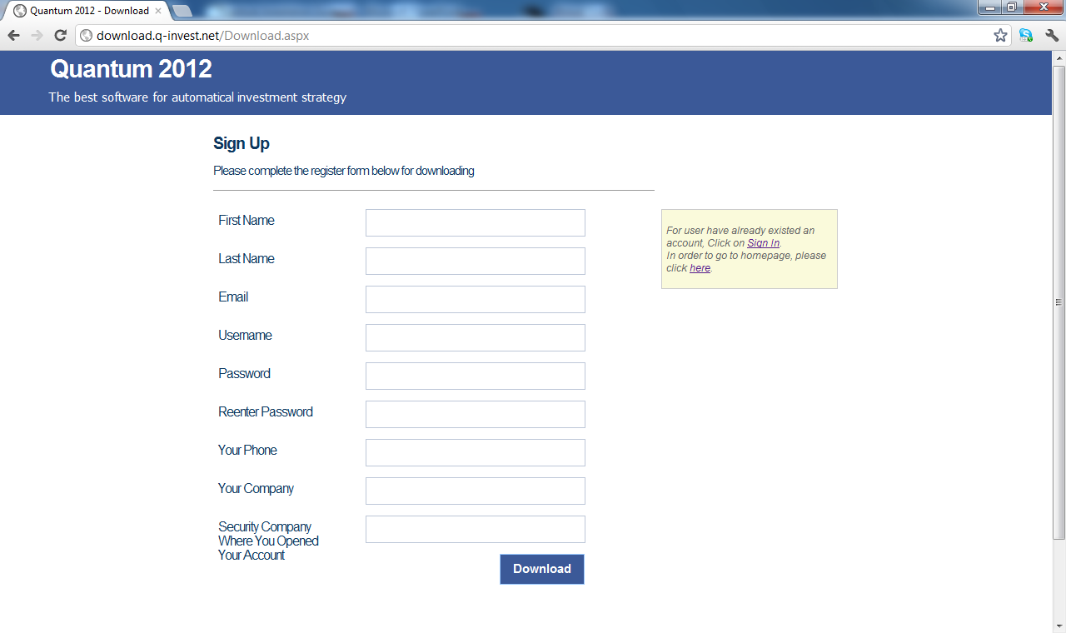
Nhập thông tin cá nhân

Slide 5
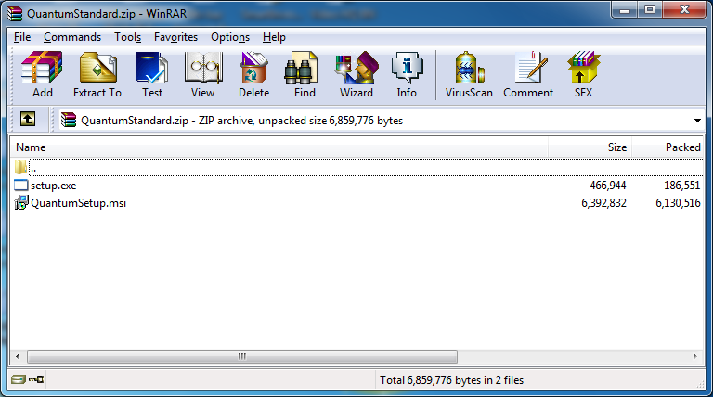
Bước 1: giải nén và chạy setup.exe

Slide 6
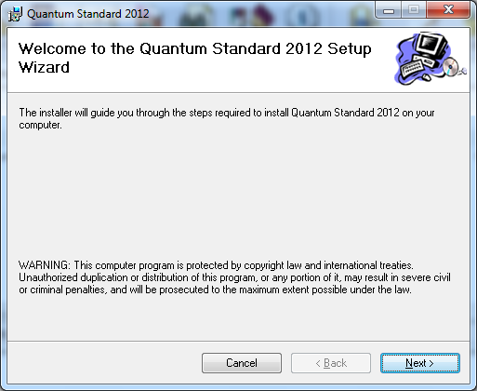
Bước 2: nhấn Next

Slide 7
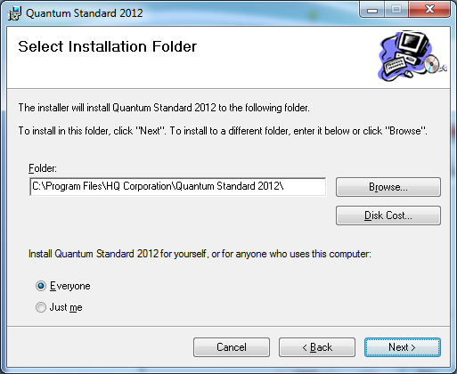
Bước 3: Chọn thư mục cài đặt và nhấn Next

Slide 8
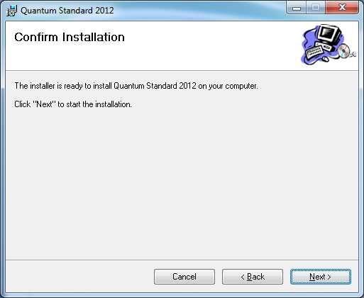
Bước 4: Xác nhận cài đặt

Slide 9
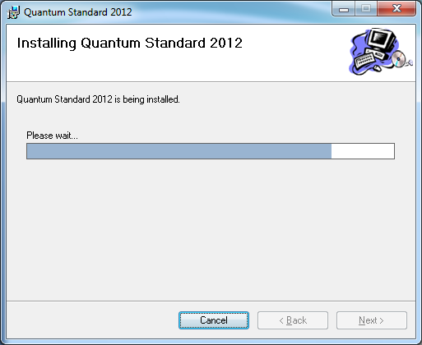
Bước 5: Đợi cài đặt

Slide 10
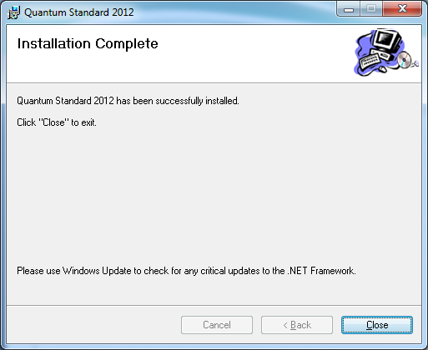
Bước 6: kết thúc cài đặt

Slide 11

Bước 7: Chạy Quantum

Slide 12
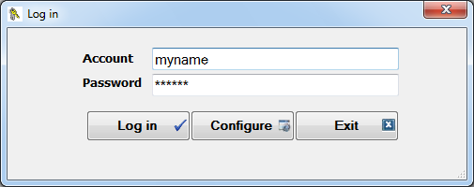
Bước 8: Đăng nhập
Nhập tài khoản đăng nhập và mật khẩu được cung cấp bởi HQ Corporation

Slide 13
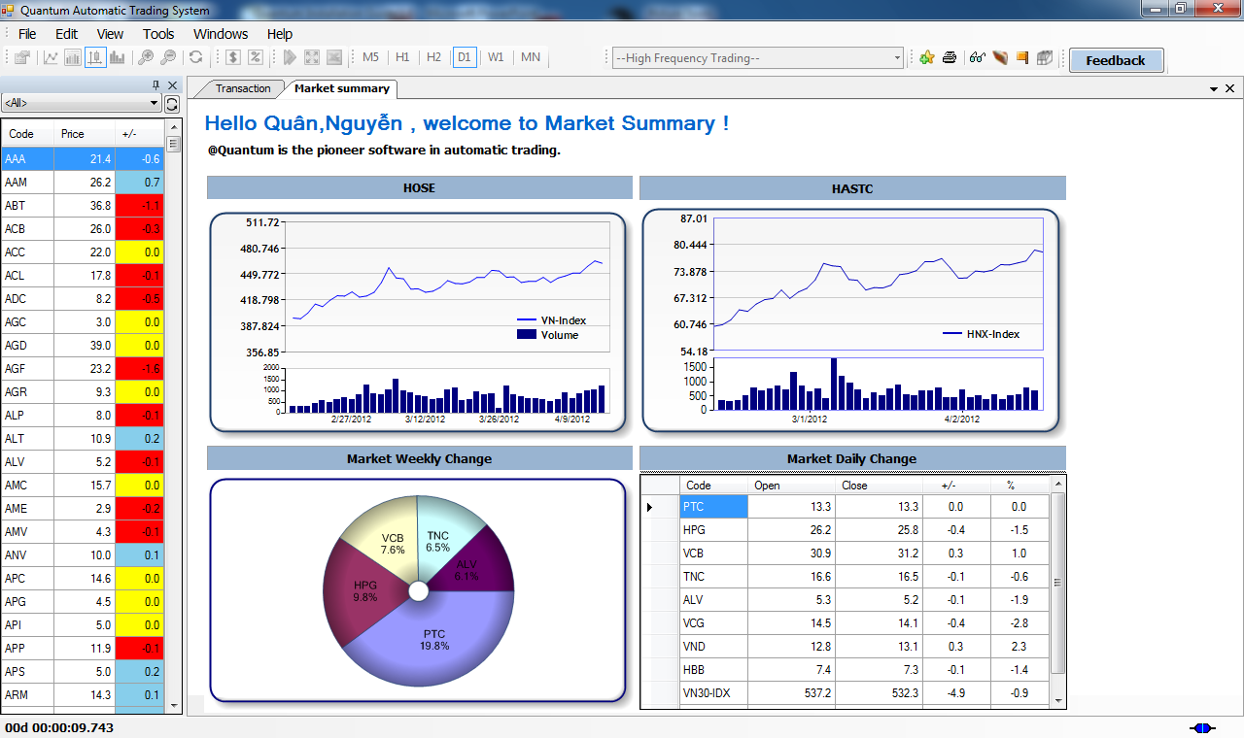
Bước 9: Đăng nhập thành công vào trang chủ

Slide 14
Giới thiệu về HQ Investment & Consulting Corporation
Công ty hàng đầu cung cấp dịch vụ về hệ thống tư vấn tài chính, phần mềm giao dịch
Cung cấp báo cáo phân tích đầu tư theo các mô hình định lượng
Cung cấp dịch vụ tư vấn, quản lý tài sản, quản lý rủi ro
Liên hệ: info@hqcorporation.net
Website: http://q-invest.net

Slide 15
CHÚC CÁC BẠN GIAO DỊCH THÀNH CÔNG

